Slide 2


Para Memorizar
«Josafat se puso en pie y dijo: “Óiganme, Judá y habitantes de Jerusalén: crean al Señor su Dios y estarán seguros; crean a sus profetas y serán prosperados”»
(2 Crónicas 20:20 )

Slide 3
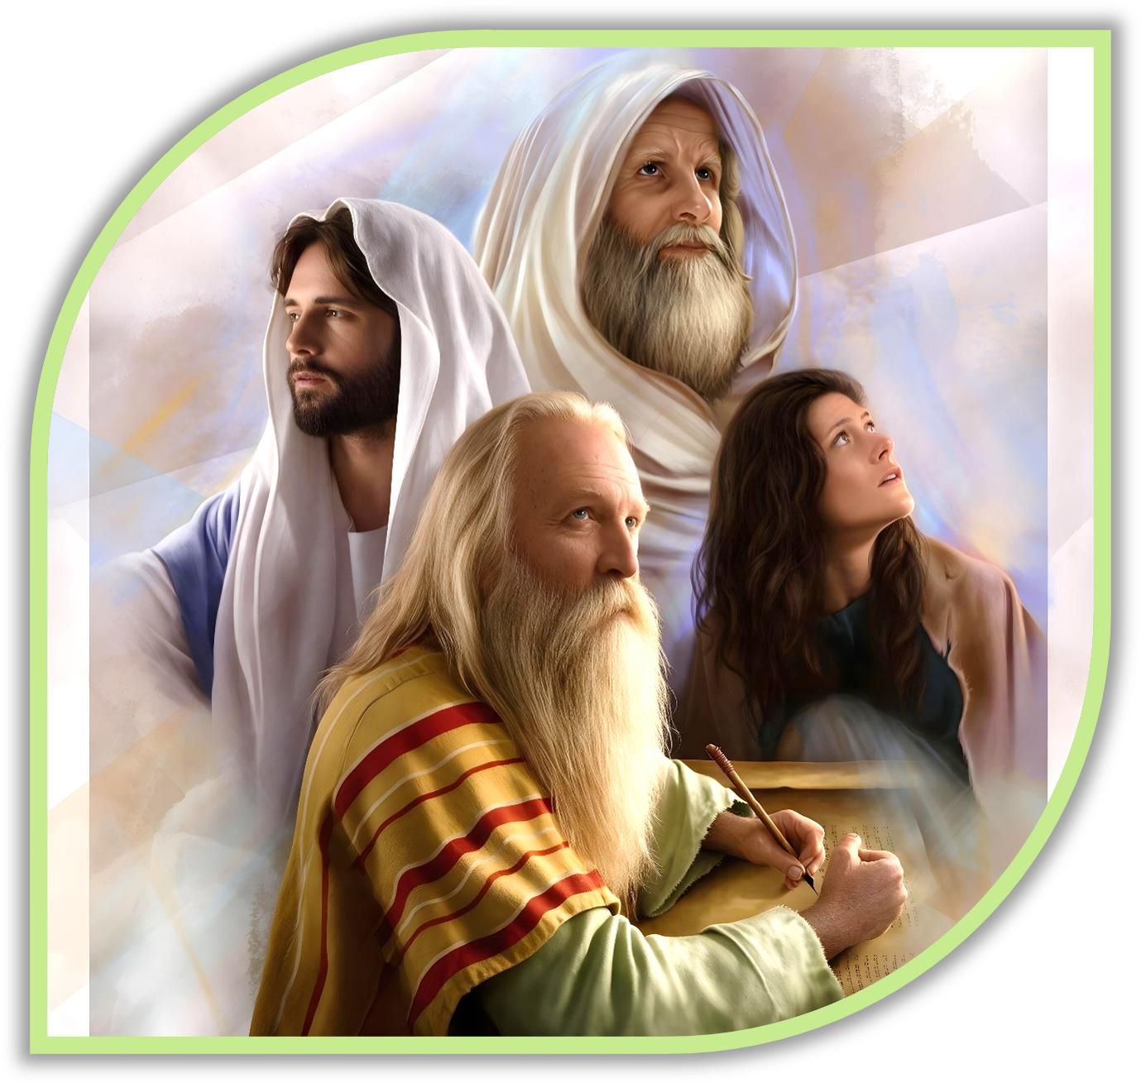
Enfoque del Estudio
Texto clave: 2 Crónicas 20:20. Enfoque de Estudio: Santiago 5:17-18; 1 Reyes 19:1-16; 22:1-14; Éxodo 15:20; 2 Reyes 22:11-14; Jeremías 14:1-15. En la lección de esta semana, exploraremos las descripciones de los profetas de Antiguo Testamento, que nos ayudaran a comprender el don profético y como se presenta en estos siervos: 1) La humanidad de los profetas; 2) Como identificar a los verdaderos profetas; 3) Función de los profetas; 4) Mujeres profetas y 5) Falsos profetas.
La lección de la semana pasada trató sobre el llamado profético en sí; la lección de esta semana describe las características del don profético en el Antiguo Testamento como contexto para comprender el ministerio profético de Elena G. de White. Los libros proféticos del Antiguo Testamento ocupan una porción de la Biblia aproximadamente equivalente a todo el Nuevo Testamento. Sus mensajes fueron oportunos y significativos para sus diversas audiencias. Mucho podemos aprender de la experiencia de los profetas del Antiguo Testamento en sus ministerios y de cómo estas experiencias pueden ayudarnos a comprender el ministerio profético de Elena G. de White.
El Sistema de Posicionamiento Global (GPS, por sus siglas en inglés) ayuda a los viajeros a saber dónde están, hacia dónde se dirigen, e incluso les advierte de los peligros durante el recorrido. Los viajeros espirituales que se dirigen al cielo también necesitan orientación de un «GPS» celestial para el presente y para el futuro. Una forma en que Dios orientó a su pueblo fue el ministerio de los profetas del Antiguo Testamento. En sus narraciones, consejos, profecías, poesía y expresiones de alabanza descubrimos mucho acerca de las docenas de profetas que presentaron los mensajes de Dios al pueblo.

Slide 4
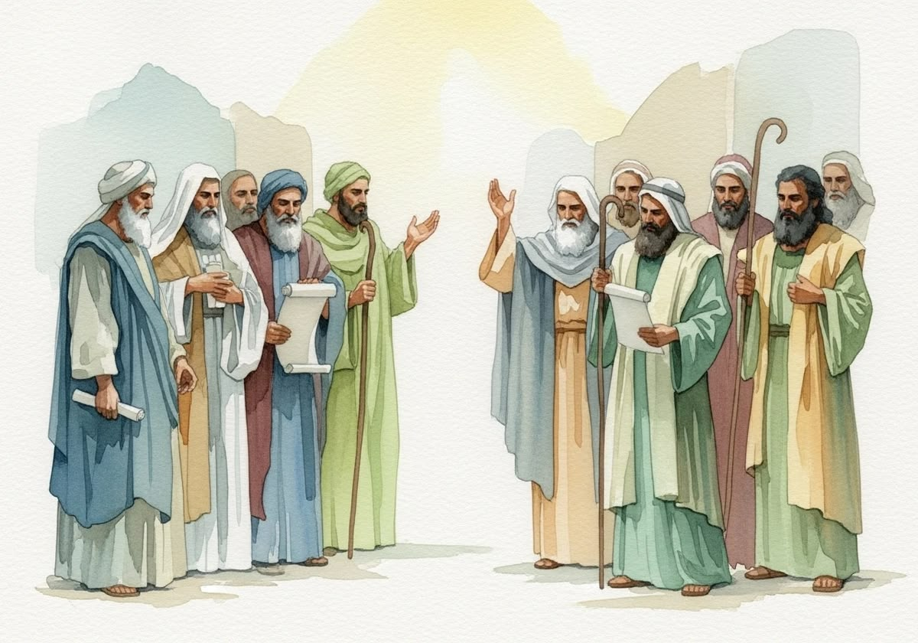
Sábado
Introducción a la Lección
L
a gente a veces evita compartir sus éxitos con los demás para no parecer presuntuosa o presumida. Sin embargo, aquellos que desconocen los éxitos de alguien se sienten «menos cercanos» a quien los oculta y están «menos dispuestos a confiar en esa persona o a colaborar con ella»^{1.}Por otra parte, cuando uno es consciente de sus limitaciones y debilidades, ¿le resulta fácil compartir sus éxitos? Es posible que algunas personas no n0 compartan sus éxitos porque temen que los demás se opongan a ellos por envidia, por no mencionar los diversos desafíos a los que se enfrentan cada día.
Aunque parezca increíble, Elena Harmon enfrento este mismo dilema en los inicios de su ministerio profético. Analicemos cómo compartió sus visiones con personas ajenas a su familia y qué dificultades tuvo que superar para convertirse en la en la mensajera del Señor, antes de continuar con el estudio de su vida, su familia y su ministerio.
«Esdras meditó en forma especial en lo experimentado por Israel desde el tiempo en que fuera hecha la promesa a Abraham, hasta la liberación de la esclavitud egipcia y el éxodo. Estudió las instrucciones dadas en el monte Sinaí y durante el largo plazo de las peregrinaciones por el desierto. A medida que aprendía cada vez más acerca de cómo Dios había obrado con sus hijos, y comprendía mejor el carácter sagrado de la ley dada en el Sinaí, su corazón se conmovió como nunca antes. Experimentó una conversión nueva y cabal, y resolvió dominar los anales de la historia sagrada con el fin de utilizar ese conocimiento no para un propósito egoísta, sino para beneficiar e ilustrar a su pueblo. Algunas de las profecías estaban a punto de cumplirse; escudriñaría diligentemente en busca de la luz que había sido oscurecida.» (Ser semejante a Jesús, 18 de abril, p. 115)
Notes:
1. Devon Frye, “Why it´s Ok ti Share Your Success”, Psychology Today, enero 2021.

Slide 5
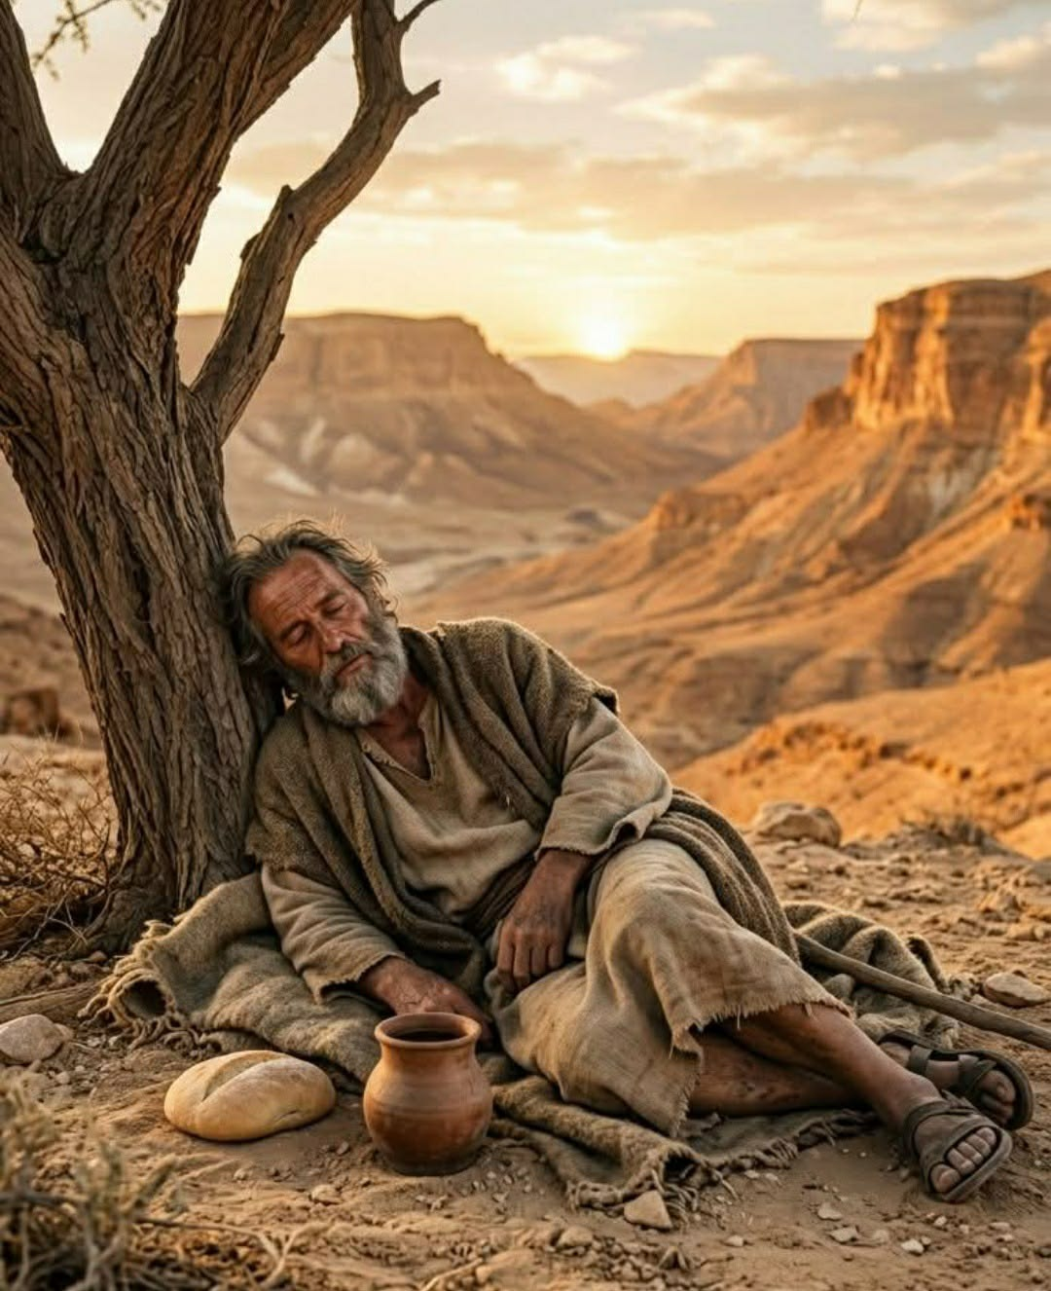
Domingo
La humanidad de los profetas
«Elías era hombre sujeto a pasiones semejantes a las nuestras, y oró fervientemente para que no lloviese, y no llovió sobre la tierra por tres años y seis meses» (Santiago 5:17)
Reflexiona acerca de cómo presenta Santiago al profeta Elías en Santiago 5:17-18. ¿Qué quiso decir al afirmar que Elías «era hombre sujeto a pasiones semejantes a las nuestras»?
R. Elias como cualquier ser humano sentía, celo de Dios, coraje, ira, miedo y toda pasión que los hombres sentimos, no era un super hombre era como tu y como yo..
Aunque los profetas experimentaron un don extraordinario, seguían siendo humanos. A pesar de su autoridad divina, la humanidad de los profetas era evidente. Moisés dudó de su capacidad para hablar (Éxod. 4:10), Samuel lamentó el fracaso de Saúl (1 Sam. 15:35), y Elías se desesperó, incluso deseando la muerte tras las amenazas de Jezabel (1 Reyes 19:4). Estas luchas muestran que los profetas, a pesar de su llamado, seguían siendo humanos sujetos al temor, la duda y la agitación emocional. Este pensamiento nos recuerda la gracia de Dios al usar personas comunes para entregar mensajes extraordinarios.
«A todos nos tocan a veces momentos de intensa desilusión y profundo desaliento, días en que nos embarga la tristeza y es difícil creer que Dios sigue siendo el bondadoso benefactor de sus hijos terrenales; días en que las dificultades acosan al alma, en que la muerte parece preferible a la vida. Entonces es cuando muchos pierden su confianza en Dios… Si en tales momentos pudiésemos discernir con percepción espiritual el significado de las providencias de Dios, veríamos ángeles que procuran salvarnos de nosotros mismos y luchan para asentar nuestros pies en un fundamento más firme que las colinas eternas; y nuestro ser se compenetraría de una nueva fe y una nueva vida…» (Conflicto y valor, 26 de julio, p. 213
).
Reflexionemos: ¿Por qué sentimos a veces que hemos fracasado en la vida o que nuestros esfuerzos han sido en vano? ¿Qué promesas bíblicas pueden ayudarnos a superar el desánimo?

Slide 6
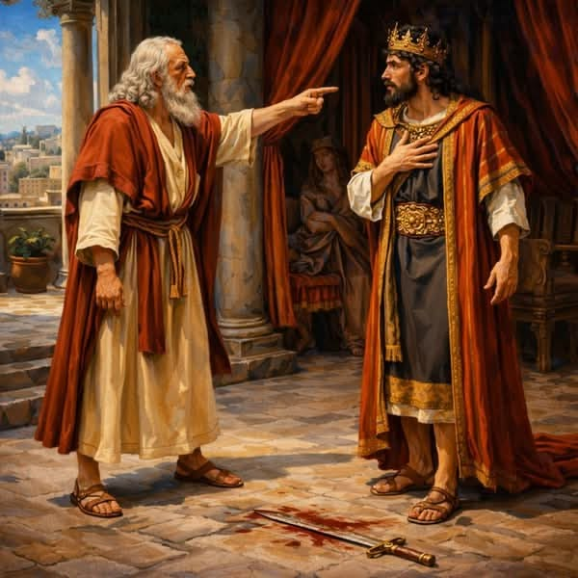
Lunes
Identificando a los verdaderos profetas
«Y Micaías respondió: Vive Jehová, que lo que Jehová me hablare, eso diré» ( 1Reyes 22:14).
Lee 1 Reyes 22:1-14. ¿Qué nos dice esto acerca de cómo actúan los profetas fieles?
R. El profeta de Dios siempre dirá lo que Dios le revele, sin alterar ni un palabra, no importando que no sean buenas noticias, para aquel que lo consulte o para toda una nación o la humanidad entera.
Un verdadero profeta proviene de dentro de la comunidad del pacto, « "de entre tus hermanos" »(Deut. 18:15, RVR1960), asegurando una conexión con el pueblo de Dios. Aunque Dios puede hablar a través de cualquiera, como con la burra de Balaam (Núm. 22:28–30), típicamente levanta profetas desde dentro de Su comunidad fiel. Los profetas actuaban como mensajeros, transmitiendo los mandatos de Dios sin añadir opiniones personales. La palabra «mensajero» captura mejor este papel, ya que los profetas entregaban la palabra autoritativa de Dios, esperando que fuera obedecida (véase Eric J. Tully, Reading the Prophets as Christian Scripture: A Literary, Canonical, and Theological Introduction, pp. 58–62).
«Los siervos de Dios deben trabajar por las clases más altas, pero esto no significa que deben atarse con los grandes de la tierra, dependiendo de ellos para obtener fortaleza, influencia y éxito. El Señor muchas veces inclinará los corazones de los que están en posiciones de responsabilidad para otorgar favores al pueblo que guarda los mandamientos de Dios. Pero cuando los siervos de Dios lo abandonan para buscar el reconocimiento de los hombres de la tierra, cambian el poder por la debilidad. Tenemos una obra muy solemne delante de nosotros, cuya importancia solo podemos entender por medio de la luz que brilla desde la Palabra de Dios sobre el pasado y el presente. ¿Quién, en medio de los gritos: “Miren, aquí está” y “Miren, allá”, está mostrando una confianza inconmovible en la Palabra de Dios? La fe del presente nos conecta con el pasado y nos señala el futuro.» (Conflicto y valor, 22 de julio, p. 209)
Reflexionemos: ¿Has conocido algún verdadero «hombre de Dios» que sea perfecto?

Slide 7
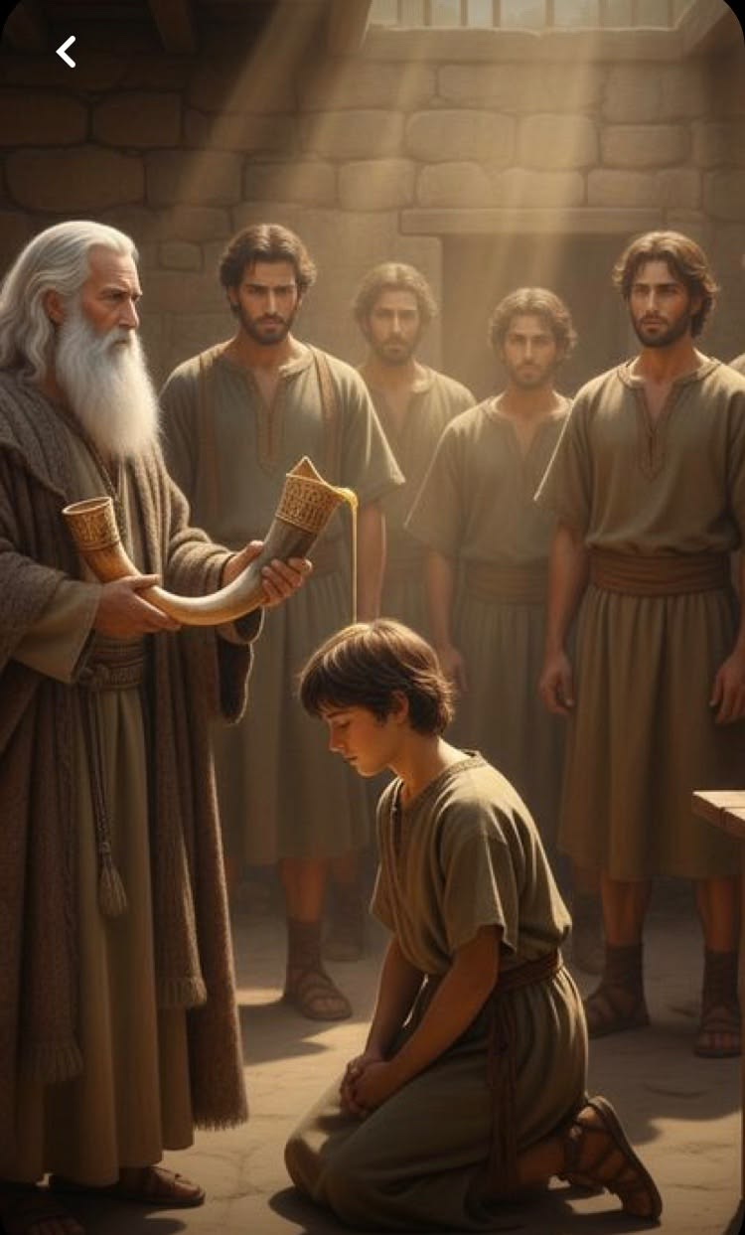
Martes
Funciones de los profetas
«A Jehú hijo de Nimsi ungirás por rey sobre Israel; y a Eliseo hijo de Safat, de Abel-mehola, ungirás para que sea profeta en tu lugar» ( 1 Reyes 19:16)
Lee 1 Samuel 8:4-22 y Levítico 8:10-13. ¿Cómo actuaban los profetas en relación con los reyes y los sacerdotes?
R. Los profetas interactuaban con los reyes tanto en situaciones agradables como desagradables. Una de las funciones principales de los profetas era ayudar a los reyes infieles a retornar a la obediencia de la ley de Dios. Los profetas también interactuaban con los sacerdotes. Los ungían. Reprimían a los sacerdotes un ejemplo es la reprensión que recibió la familia de Elí.
Además, los profetas eran maestros del pueblo (2 Crón. 34). Como tales, presentaban mensajes de Dios a los sacerdotes, a los reyes y a la nación (Jer. 5:31; Eze. 22:26). Los profetas también comunicaban a las naciones vecinas el plan de Dios para ellas, un tema que se repite varias veces en los mensajes proféticos del Antiguo Testamento (Isa. 60:1-3; 62:1-2). Se esperaba que los profetas no solo comunicaran fielmente los mensajes que Dios les confiaba, sino que a veces debían ponerlos por escrito y conservarlos (2 Crón. 13:22). Como se dijo anteriormente, por muy humanos e imperfectos que fueran, eran hombres y mujeres de oración, fieles a la Palabra, y servidores de Dios y de su pueblo (Jer. 42:4; 2 Rey. 22:15-17).
«El profeta Natán recibió órdenes de llevar un mensaje de reprensión a David. Era un mensaje terrible en su severidad. A pocos soberanos se les podría haber dirigido una reprensión sin que el mensajero perdiese la vida. Natán transmitió la sentencia divina sin vacilación, aunque con tal sabiduría celestial que despertó la simpatía y la conciencia del rey y le indujo a que con sus labios emitiera su propia sentencia de muerte…Esta experiencia fue muy penosa para David, pero también muy benéfica. De no haber sido por el espejo que Natán sostuvo delante de él, en el cual reconoció tan claramente su propia semejanza, no hubiera llegado a la convicción de su pecado atroz, y la ruina lo habría alcanzado. La convicción de su culpa fue la salvación de su alma. Se vio bajo otra luz, como el Señor lo veía, y a lo largo del resto de su vida se arrepintió de su pecado» (Conflicto y valor, 22 de junio, p. 179).
Reflexionemos: En la vida de los profetas, ¿qué lecciones personales podemos encontrar respecto a la
perseverancia, la fe y la obediencia al llamado de Dios?

Slide 8
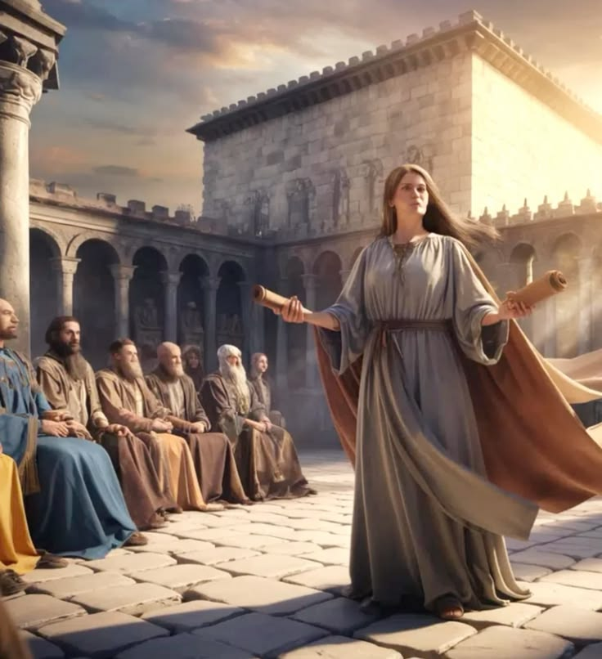
Miércoles
Mujeres profetas
«Gobernaba en aquel tiempo a Israel una mujer, Débora, profetisa, mujer de Lapidot» (Jueces 4:4).
Lee Éxodo 15:20; Jueces 4:4; 2 Reyes 22:14; y Nehemías 6:14. ¿Qué enseñan estos textos acerca del papel profético?
R. Hay abundante evidencia en las Escrituras de que Dios llamó a mujeres para que sirvieran como profetas. No es solo privilegio de los hombres, Dios también llamo a mujeres para servirle como profetas.
Las mujeres desempeñaron un papel significativo en la manifestación del don profético en el Antiguo Testamento. Hulda ejemplifica el papel significativo que las mujeres desempeñaron en la profecía del Antiguo Testamento. Durante el reinado del rey Josías, cuando el «libro de la ley» fue descubierto en el templo, Josías buscó guía divina. Consultó a Hulda, aunque Jeremías estaba activo en ese momento (2 Crón. 34:22). Esta elección resalta la autoridad y el respeto que Hulda tenía como verdadera profeta de Yahvé. Su mensaje, entregado en dos oráculos, transmitía juicio y esperanza. Ella confirmó que las maldiciones de Deuteronomio 28 caerían sobre Judá debido a la idolatría persistente (2 Crón. 34:24, 25). Aun así, Hulda aseguró a Josías que su humildad y arrepentimiento lo librarían de presenciar el desastre venidero (2 Crón. 34:26–28).
Desde los comienzos en su vida madura, Josías había procurado aprovechar su posición como rey para exaltar los principios de la santa ley de Dios. Y ahora, mientras Safán el escriba le leía del libro de la ley, el rey descubrió en este tomo un tesoro de conocimiento y un poderoso aliado en la obra de reforma que él tanto había deseado realizar en su tierra. Resolvió andar a la luz de sus consejos, y también hacer todo lo que estuviera a su alcance para enseñar a su pueblo estas instrucciones, y, si era posible, conducirlo a cultivar reverencia y amor por la ley del cielo. En ese tiempo, la profetisa Hulda vivía en Jerusalén, cerca del templo. La mente del rey, llena de angustiosos presagios, se volvió hacia ella, y decidió consultar al Señor mediante su mensajera elegida, para averiguar si había algún medio a su alcance para salvar al errante Judá, ahora al borde de la ruina.(Recibiréis poder, 16 de septiembre, p. 270).
Reflexionemos: Aunque llamados por Dios, los profetas y las profetisas también eran pecadores que necesitaban la gracia divina. ¿Qué esperanza puedes obtener de sus historias?

Slide 9
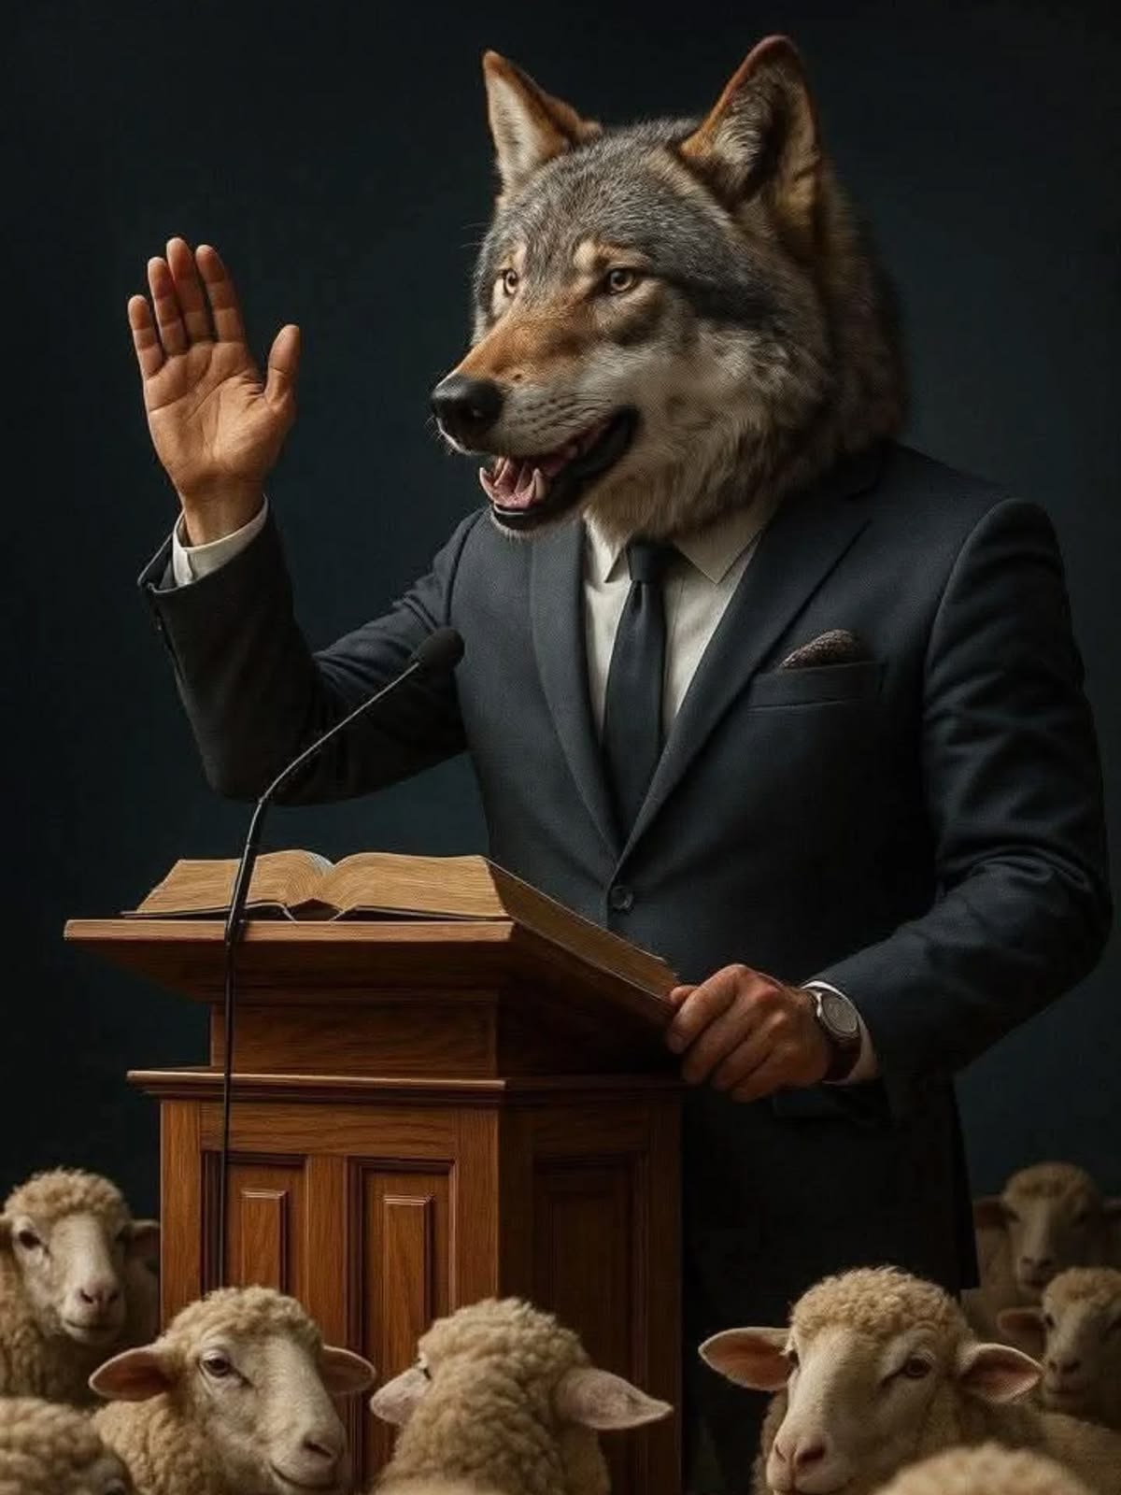
Falsos profetas
«Me dijo entonces Jehová: Falsamente profetizan los profetas en mi nombre; no los envié, ni les mandé, ni les hablé; visión mentirosa, adivinación, vanidad y engaño de su corazón os profetizan»(Jeremías 14: 14)
Lee Jeremías 14:1-15. ¿Qué sucedía según este texto y cómo consideraba el Señor a quienes hablaban en su nombre como «profetas» sin serlo?
R. Inventaban sus propias profecías (Ez. 13:2, 17). Decían lo que la gente quería oír (Ez. 13:16). No hablaban contra el pecado (Ez. 13:22). Buscaban lucro personal (Ez. 13:19). Eran corruptos
.
Satanás falsifica todo lo que Dios hace. Eso incluye el ministerio profético. Israel tuvo ante sí a profetas verdaderos y falsos. La clave era saber distinguir entre unos y otros. En Jeremías 14, Dios encomendó a Jeremías un mensaje de juicio para Judá; es decir, una medida disciplinaria que se concretaría en forma de espada (guerra), hambruna y pestilencia. Los falsos profetas de la época contradecían el mensaje de Jeremías, quien los describe en términos muy claros: «Entonces el Señor me dijo: “Los profetas profetizan mentiras en mi nombre. No los envié, ni los mandé, ni les hablé. De su corazón les profetizan visión mentirosa, adivinación, vanidad y engaño”» (Jer. 14:14)..
«Habrá un serio conflicto entre los que son leales a Dios y los que se burlan de su ley. La iglesia ha unido sus manos con las del mundo. La reverencia hacia la ley de Dios ha sido trastornada. Los dirigentes religiosos están enseñando como doctrina los mandamientos de los hombres. Como era en los días de Noé, así es en esta época. Pero la difusión de la deslealtad y la transgresión, ¿hará que los que respetan la ley de Dios la respeten menos y se unan con los poderes mundanos que procuran invalidarla? Los que son verdaderamente leales no serán arrastrados por la corriente del mal. No arrojarán burla y desprecio sobre lo que Dios ha apartado como santo. Cada uno es sometido a prueba. Hay solamente dos lados. ¿En cuál de ellos estáis vosotros?» (A fin de conocerle, 24 de julio, p. 211).
Reflexionemos: ¿Alguna vez te has sentido desconcertado, como Juan en la cárcel, a causa de una situación terrible que estabas atravesando? ¿Cómo mantuviste tu fe y tu confianza en Dios?

Slide 10
PARA ESTUDIAR Y MEDITAR
En lección de esta semana exploramos las descripciones de los profetas de Antiguo Testamento, que nos ayudaran a comprender el don profético y como se presenta en estos siervos: 1) La humanidad de los profetas; 2) Como identificar a los verdaderos profetas; 3) Función de los profetas; 4) Mujeres profetas y 5) Falsos profetas.
Como hemos visto, la experiencia de los profetas del Antiguo Testamento demuestra que nunca ha sido fácil ser un mensajero de Dios. Elena de White experimentó las mismas inquietudes que los profetas bíblicos. Como aprendimos el viernes pasado, era joven, tímida y no gozaba de buena salud cuando recibió el llamado de Dios. Aunque una segunda visión confirmó su llamado, Elena seguía preocupada por el llamado de Dios y escribió lo siguiente: «Aproximadamente una semana después, el Señor me concedió otra visión en la que me mostró las pruebas por las que debía pasar; que debía ir y contar a otros lo que él me había revelado; que encontraría gran oposición y sufriría angustia espiritual. […]
Bajo la guía del Espíritu Santo, el ministerio profético de Elena de White animaría a los creyentes y los conectaría con las verdades bíblicas. En 1860, ella había desempeñado un papel destacado en el desarrollo de la entonces incipiente confesión adventista del séptimo día y su misión de proclamar los mensajes de los tres ángeles al mundo. Dios orientó a estos creyentes para organizar la Iglesia Adventista del Séptimo Día en 1863. En décadas posteriores, la voz profética de Elena de White fue determinante en el establecimiento de los sistemas adventistas de salud y educación a nivel mundial. Sin embargo, la contribución más importante de su ministerio son las aproximadamente cien mil páginas de sus escritos inspirados, que continúan comunicando la instrucción divina en todo el mundo.

